Slide 1
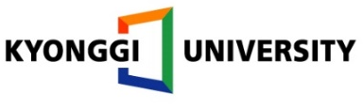
Data Augmentation Techniques for Deep Learning-Based Medical Image Analyses 딥러닝 기반 의료영상 분석을 위한 데이터 증강 기법
Sun Woo Pi
RTOS Lab
Division of AI Computer Science & Engineering
Kyonggi University
Notes:
이번에 제가 발표한 논문은 세 논문 중 두번째인 Data Augmentation Techniques for Deep Learning-Based Medical Image Analyses : 딥러닝 기반 의료영상 분석을 위한 데이터 증강 기법입니다.

Slide 2
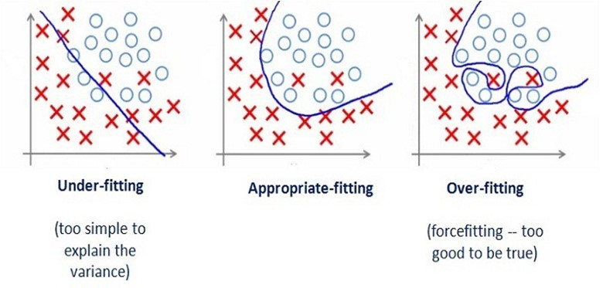
Introduction
Deep Learning
많은 양의 Data & 이에 대한 Label(정답)을 동시에 학습
Overfitting(과적합)
학습한 Dataset → 높은 성능
학습Dataset과는 다른 속성의 새로 입력받는 Dataset → 낮은 성능
Notes:
딥러닝은 많은 양의 데이터와 이에 대한 정답(레이블)을 동시에 학습시키는 방식으로 학습이 이루어집니다.
딥러닝 모델은 학습한 데이터셋에는 높은 성능을 보이게 되지만, 새로 받는 데이터의 속성이 학습에 쓰인 데이터의 속성과 차이를 보이는 경우 일반적으로 낮은 성능을 보입니다.
이러한 현상을 과적합:overfitting이라 부릅니다.
오버피팅을 줄이기 위한 저번에 설명드렸던 정규화, dropout, 모델 복잡도를 낮추는 등의 방법이 있지만 가장 좋은 방법은 학습과정에서 대량의 data를 학습시키는 것입니다.

Slide 3
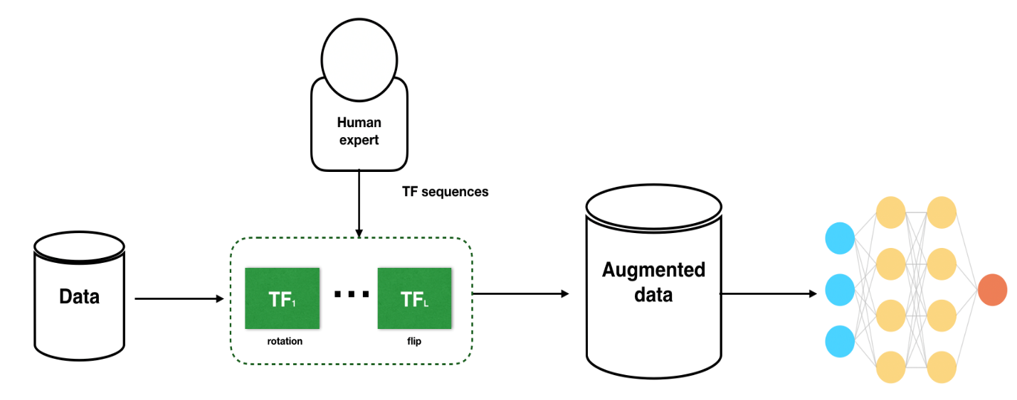
Introduction
Data Augmentation(데이터 증강)
Data Augmentation(데이터 증강)
Data의 다양성을 학습시켜 딥러닝의 성능을 높이고 싶을 때
Data의 다양한 변이를 배우게 하고 Model의 Overfitting을 방지
Data Augmentation(데이터 증강) 기법
전통적 영상처리 기반
Generative Adversarial Network : GAN (적대적 생성 네트워크) 기반
Notes:
학습용 data는 data의 다양한 특징들이 대부분 포함되고 있어야합니다.
하지만 의료영상은 개인 정보 문제로 인해 데이터 수집이 힘들고 label data를 만드는데 많은 비용이 들며 data 수집 시 수집된 data가 불균형일 가능성이 큽니다.
이런 data 수집이 어려운 상황에서 data의 다양성을 학습시켜 딥러닝의 성능을 높이고 싶을때 사용하는 기법이 data augmentation:데이터 증강입니다.
데이터 증강 기법은 model 학습에 사용되는 데이터의 다양한 변이를 배우게 하여 overfitting을 방지할 수 있습니다.
Data augmentation 기법에는 크게 전통적 영상처리 기반, 적대적 생성 네트워크 일명 GAN 기반 두가지로 나눌 수 있습니다.

Slide 4
영상처리 기반 Data Augmentation
입력 영상 → 다양한 영상처리 기법 적용
원본의 특성 → 다양한 특성
여러 라이브러리(ex : albumentaion)를 통한 쉬운 구현
다양한 변이에 대해서는 배우지 못함 → GAN 이용
영상처리 기반 Data Augmentation
물리적 형태 변환 기법
픽셀 강도 정보 변환 기법
성능 변화
영상처리 기반 Data Augmentation 적용 → 성능 증가
Deep Learning Model의 성능을 올리기 위한 필수적 과정
Notes:
영상처리 기반 data증강은 가장 기본적인 data증강 기법입니다. 이는 입력 영상에 대해 다양한 영상처리 기법을 적용하여 원본의 특성을 살리면서도 다양한 특성을 갖도록 만드는 방법입니다.
최근 albumentation과 같은 파이썬 라이브러리 덕분에 영상처리 기반 data증강을 쉽게 구현할 수 있다.
하지만 영상이 가진 속성들의 다양한 변이를 배우지 못해 큰 성능 향상을 거두지 못하는 경우가 있는데 이 한계를 GAN을 이용하여 극복합니다.
영상처리 기반 data증강은 물리적 형태 변환 기법, 픽셀 강도 정보 변환 기법 두가지로 나눌 수 있습니다.
여러 연구에서 데이터 증강 기법을 사용하여 성능 증가를 확인하였고 이를 통해 데이터 증강이 deep learning model의 성능을 올리기 위한 필수적 과정임을 보입니다.

Slide 5
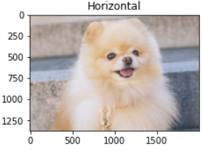
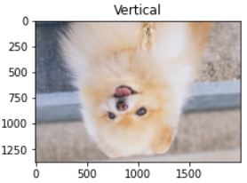
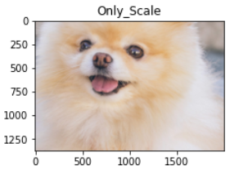
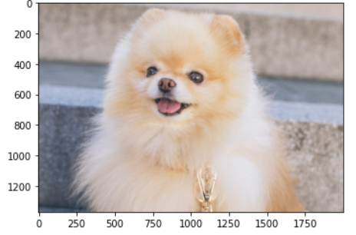
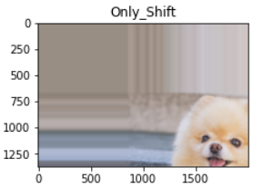
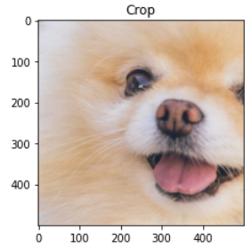
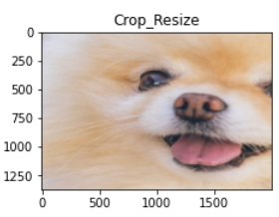
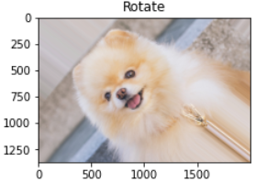
영상처리 기반 Data Augmentation
물리적 형태 변환 기법
Notes:
물리적 형태 변환 기법의 대표적인 예시를 가져와보았습니다. 제일 왼쪽에 있는 사진이 원본 사진입니다. 윗줄 오른쪽으로 가면서 순서대로 horizontal flip:수평 뒤집기, vertical flip:수직 뒤집기, scale:사진의 일부분을 확대하는것이고
아랫줄 오른쪽으로 가면서 순서대로 rotate:회전, shift:이동:이 사진의 경우 수직shift, 수평shift 모두를 거친 사진입니다. crop:사진의 일부분을 잘라내는것입니다.
마지막의 crop_resize는 왼쪽의 crop하여 작아진 사진을 원본 사이즈에 맞게 사이즈를 키워 resize 한 사진입니다.
사용자는 사진에 flip을 적용할 확률인 p값, 최대의 회전 각도 등을 임의로 설정하여 랜덤하게 데이터 증강이 이루어지게끔 할 수 있습니다.

Slide 6
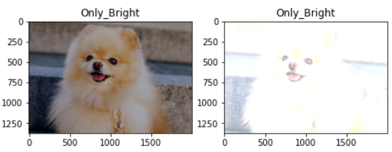
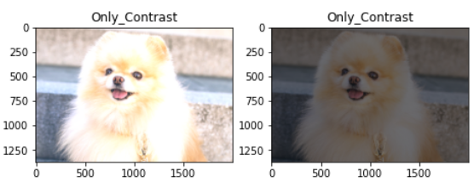
영상처리 기반 Data Augmentation
픽셀 강도 정보 변환 기법
Notes:
다음은 픽셀 강도 정보 변환 기법의 대표적 예시입니다. 마찬가지로 맨 왼쪽의 사진은 원본 사진이고 오른쪽 윗줄은 Bright:밝기 낮춤 및 높이기, 아랫줄은 Contrast:대비 높이기 및 낮춤입니다.

Slide 7
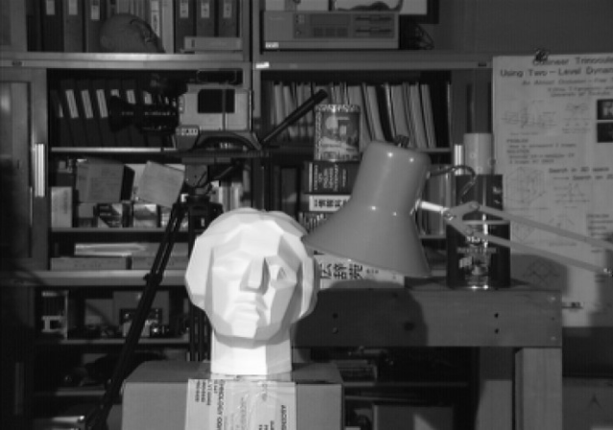
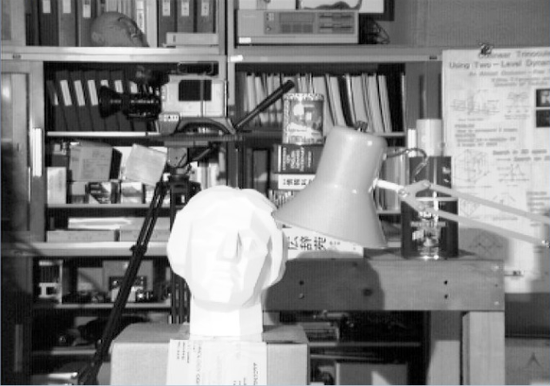
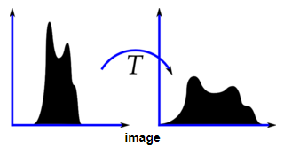
영상처리 기반 Data Augmentation
픽셀 강도 정보 변환 기법
Original
Histogram
Equalization (HE)
Notes:
Histogram Equalization:히스토그램 균일화는 이미지 전체 픽셀의 분포를 고려하여 픽셀값을 골고루 분포하게 만들어 명암대비를 조정하는 전처리 기법입니다.
이미지 전체를 고려하기 때문에 중앙에 있는 Histogram Equalization이 적용된 사진을 보시면 뒷배경과 함께 석고상 얼굴도 함께 밝아진 모습을 볼 수 있습니다.
이러한 한계를 극복한 전처리 기법이

Slide 8
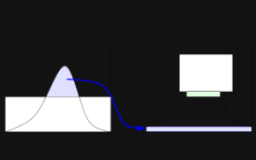
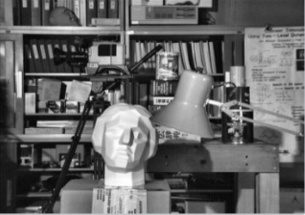
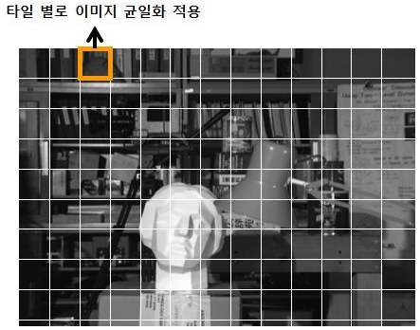
영상처리 기반 Data Augmentation
픽셀 강도 정보 변환 기법
Original
Contrast Limited Adaptive Histogram Equalization (CLAHE)
Notes:
Contrast Limited Adaptive Histogram Equalization입니다.
일반적 Histogram Equalization과는 다르게 Contrast Limited Adaptive Histogram Equalization에서는 히스토그램 높이에 제한을 걸고
이미지를 동일한 크기의 직사각형 타일로 분할 후, 각 타일 단위로 histogram equalization을 진행합니다. 이러한 전처리를 진행한 오른쪽의 사진을 보시면 뒷배경은 밝아졌으며 석고상도 보다 뚜렷해졌습니다.

Slide 9
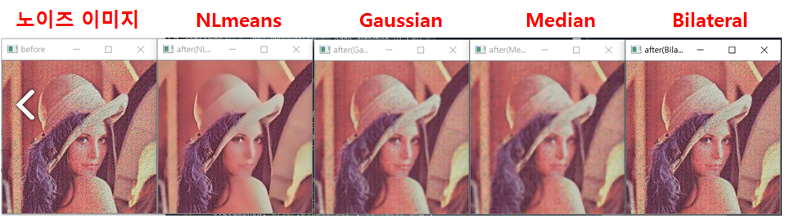
영상처리 기반 Data Augmentation
픽셀 강도 정보 변환 기법
Blur
Notes:
다음은 노이즈 제거 전처리 기법입니다. 노이즈 제거를 가장 쉽게 하는 방법은 영상을 흐리게 만드는것, 블러링을 하는 것입니다.
사진에서 보다시피 필터를 달리하여 각기 다른 방식으로 노이즈를 제거할 수 있지만 지역적:locally하게 주변 pixel들을 참고하는 Gaussian, Median, Bilateral 필터와는 다르게
Nlmeans : Non-local Means 필터는 Non-local하게 즉 전체를 고려하여 픽셀의 값을 수정하여 노이즈를 제거합니다.

Slide 10
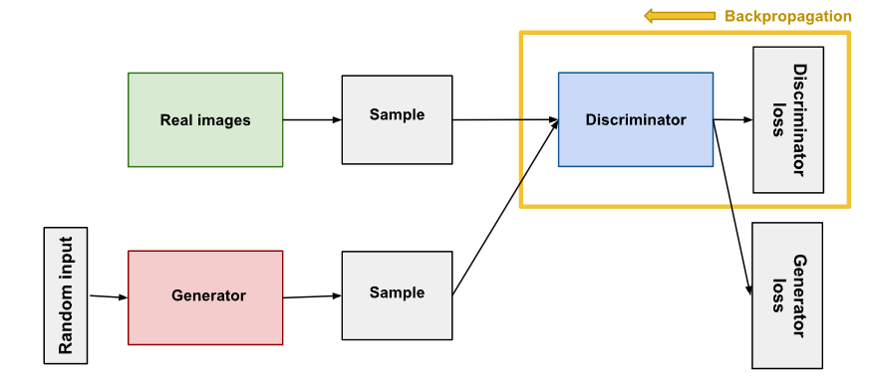
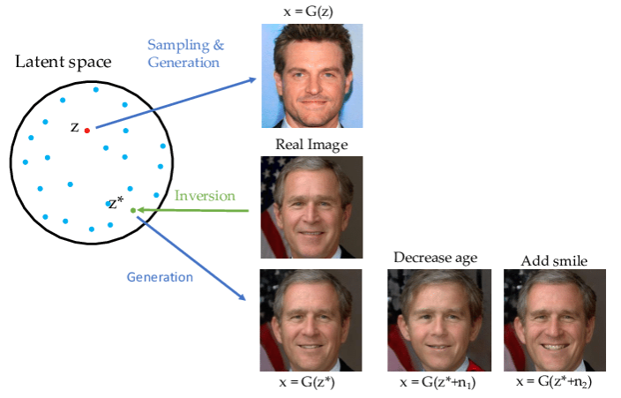
GAN 기반 Data Augmentation
Generative Adversarial Network : GAN
비지도 학습(unsupervised learning)
입력 데이터의 특징을 스스로 학습하여 새로운 Data를 생성
Notes:
Generative Adversarial Network : GAN은 비지도 학습 방식의 인공지능 알고리즘으로 입력 데이터의 특징을 스스로 학습하여 새로운 데이터를 생성해내는 기법입니다.
GAN의 학습 과정에는 영상을 생성해내는 생성기:generator와 생성된 영상과 실제 영상을 판별하는 판별기:discriminator가 사용됩니다.
학습의 시작에 생성기는 무작위 노이즈를 초기값으로 입력받아, 생성기를 통과시켜 영상을 생성해 냅니다.
판별기는 실제 영상과 생성기로부터 생성된 영상을 판별한 후, 판별기는 실제 영상과 새로운 영상을 더 잘 구별할 수 있는 방향으로,
생성기는 실제 영상에 더 가까운 새로운 영상을 만드는 방향으로 하여 판별기와 생성기를 업데이트합니다.
이렇게 생성, 판별 및 피드백, 모델 수정이라는 과정을 반복하여 학습이 완료되면 학습된 생성기만 따로 떼서 latent space:잠재공간에 있는 latent vector:임의의 벡터에 대해 새로운 합성 영상을 만들 수 있게 됩니다.

Slide 11
GAN 기반 Data Augmentation
의료영상 분야에서의 GAN 이용
의료 Data
생체 정보를 담고 있는 환자의 개인 정보로부터의 자유로움
인공지능 학습의 결과 향상
학습에 필요한 Data의 무한한 생성
Data 클래스별 영상 수의 균형 맞춤
Data 검증
임상적 검증이 결여된 가짜 데이터 → 임상적 신뢰성 저하
Notes:
GAN 기반 영상 생성 기법은 의료영상 분석의 다양한 측면에서 이용됩니다.
의료Data는 생체 정보를 담고 있는 환자의 개인정보로서 의료데이터를 활용하여 연구를 하는 것에 법적 윤리적 책임이 따릅니다.
하지만 GAN의 학습이 완료된 후에는 GAN에서 생성기만 떼어내어 영상을 생성하고 생성기에는 가짜 영상을 생성하기 위한 가중치만 존재하므로 환자의 개인 정보를 역으로 유추해낼 수 있는 방법이 없습니다. 따라서 GAN을 이용하여 생성한 Data를 연구에 사용함에 있어 법적 윤리적 책임을 피할 수 있습니다.
GAN의 데이터 증강 기법을 이용하여 얻은 Data들로부터 학습에 필요한 영상의 다양한 속성, 변이를 배울 수 있고 Data 클래스별 영상 수의 균형을 맞춤으로써 모델의 편향을 방지하여 인공지능 학습의 결과를 향상시킬 수 있습니다.
이러한 장점이 있음에도 불구하고 GAN으로부터 증강된 Data들은 실제 Data에 비해 품질이 떨어지는 경우가 많아 생성된 영상의 품질을 검증하는 과정이 필요하고 의료분야에서의 GAN기반 Data들은 임상적 검증이 결여된 가짜 데이터로 모델의 임상적 신뢰성을 저하시킨다는 문제가 있습니다.

Slide 12
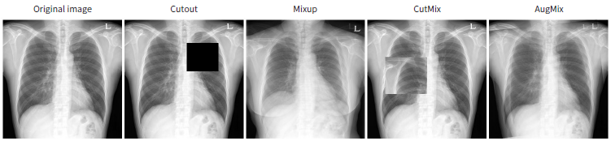
최신 Data Augmentation 기법 동향
새로운 Data Augmentation 기법
Cutout
Mixup
CutMix
AugMix
Notes:
기존의 데이터 증강 기법에 이은 새로운 데이터 증강 기법들 중 대표적인 기법 몇가지를 소개하고 있습니다.
그 중 첫번째는 Cutout입니다. Cutout은 최적의 mask 크기로 학습 영상의 일부분을 무작위로 가리는 데이터 증강 기법입니다
다음으로 Mixup은 두 개의 서로 다른 클래스에 해당하는 Data를 하나로 섞는 방식으로 Data를 증강하는 기법입니다. Hyperparameter를 조절하여 두 영상 사이의 섞임 정도를 조절할 수 있습니다.
그 이후에 나온 CutMix는 Cutout 기법처럼 영상의 일부를 랜덤하게 잘라낸 뒤 해당 영역에 다른 클래스의 영상을 떼어 붙이는 방식을 통해 데이터를 증강합니다.
영상을 자르거나 섞거나 붙이는 증강 기법들을 보완하며 제시된 새로운 증강 기법은 AugMix 기법입니다. Augmix는 한 장의 image에 여러 영상 처리 기반 augmentation을 진행하여 얻은 image를 원래의 image와 합치는 방법입니다.

Slide 13
Discussion
Data Augmentation(데이터 증강)
Class별 영상 수의 불균형 해소 & Data 수 증가 → 성능 증가
Data 단순 증강 → 과적합(overfitting) 문제 발생
영상처리 기법 및 GAN 등의 최적의 증강 기법 활용
GAN의 한계
생성자와 판별자 중 한쪽의 능력이 크게 우세 → 학습 X
학습 Data의 전체 분포를 배우지 못하고 쉬운 패턴만 익혀 생성
GAN으로 생성한 영상의 품질을 평가하기 위한 연구
Notes:
여러 연구들에 따르면 클래스별 영상 수의 불균형을 균형 있게 맞추어주고, 학습 데이터 수를 늘리면 딥러닝 학습 성능이 올라간다는 사실을 알 수 있습니다.
하지만 data를 단순히 늘리는 방식으로 진행하게 된다면 과적합:overfitting의 문제가 발생할 수도 있습니다. 이러한 문제를 피하기 위해 문제의 성격과 보유하고 있는 data의 성격에 따라 최적의 증강 기법을 찾아야 합니다.
특히 GAN 기반의 증강 기법은 생성자와 판별자 중 한쪽의 능력이 크게 우세해져 더 이상 학습을 제대로 하지 못하는 상황이 올 수 있고
학습 Data의 전체 분포를 배우지 못하고 쉬운 패턴만 익혀서 영상을 생성할 수 있다는 점에서 한계점이 있습니다.
이와 같은 문제를 해결하기 위해 GAN으로 생성한 영상의 품질을 평가하기 위한 연구가 필요합니다.

Slide 14
Conclusion
Data Augmentation 기법은 필수적
영상처리 기반 Data 증강 → GAN 기반 Data 증강
Model 일반화에서의 이점
영상처리 기반 Data 증강 + GAN 기반 Data 증강
Data 분포의 다양성 더욱 증가 → Model 성능 상승
적절한 Data Augmentation 기법 선택
학습 목적
모델 종류
Data 특성
Deep Learning Model의 성능 비교
Notes:
대부분의 문제에서 Data의 부족이나, class별 data의 불균형으로 인한 문제를 해결하기 위해 데이터 증강 기법은 필수적이라 할 수 있습니다.
최근 연구들을 살펴보면 영상처리 기반의 data 증강 기법에서 점차 GAN을 활용하는 data 증강 기법으로 연구 동향이 옮겨가고 있습니다.
이는 GAN을 활용하여 영상이 가질 수 있는 다양한 특징들을 만들어내어 model을 더욱 일반화할 수 있기 때문입니다.
또한 영상처리 기반 data 증강 기법과 GAN 기반 data 증강 기법을 섞어 데이터의 다양성을 더욱 높여 model의 성능을 더 높일 수 있습니다.
결론적으로 학습 목적, model 종류, 보유한 data의 특성에 따라 적절한 data 증강 기법을 선택해야 하며 data 증강 기법에 따른 deep learning model의 성능을 비교하는 정량적 연구가 필요합니다.

